Slide 1

Réforme du lycée Voie générale Voie technologique
Ateliers
Mathématiques
Nouvelle-Calédonie 2019

Slide 2
Atelier RAISONNEMENT et démonstration

Slide 3
Ce que disent les programmes
Démontrer est une composante fondamentale de l’activité mathématique. Le programme propose quelques démonstrations exemplaires, que les élèves découvrent selon des modalités variées : présentation par le professeur, élaboration par les élèves sous la direction du professeur, devoir à la maison…

Slide 4

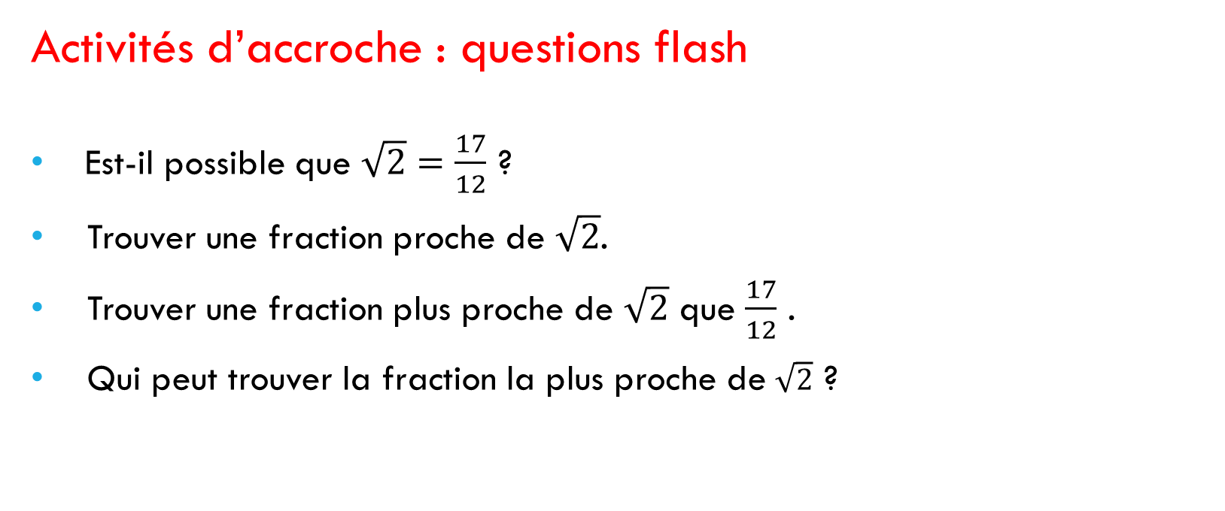
Démonstration : exemple irrationnalité de $\sqrt{2}$
Activités d’accroche : questions flash
Est-il possible que $\sqrt{2}=\frac{17}{12}$ ?
Trouver une fraction proche de $\sqrt{2}$.
Trouver une fraction plus proche de $\sqrt{2}$ que $\frac{17}{12}$ .
Qui peut trouver la fraction la plus proche de $\sqrt{2}$ ?

Slide 5
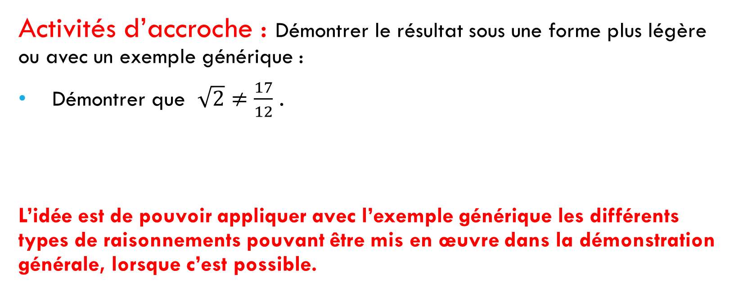
Démonstration : exemple irrationnalité de $\sqrt{2}$
Activités d’accroche : Démontrer le résultat sous une forme plus légère ou avec un exemple générique :
Démontrer que $\sqrt{2}≠\frac{17}{12}$ .
L’idée est de pouvoir appliquer avec l’exemple générique les différents types de raisonnements pouvant être mis en œuvre dans la démonstration générale, lorsque c’est possible.

Slide 6
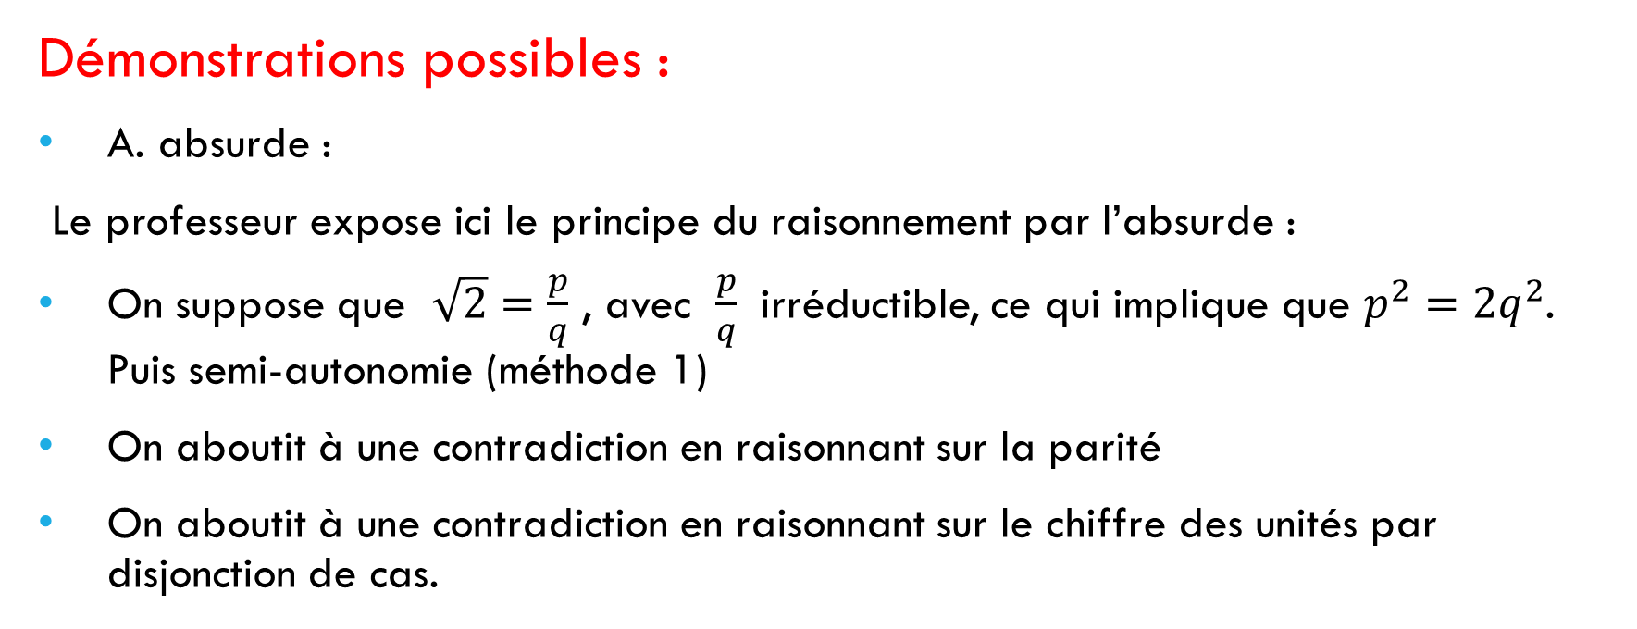
Démonstration : exemple irrationnalité de $\sqrt{2}$
Démonstrations possibles :
A. absurde :
Le professeur expose ici le principe du raisonnement par l’absurde :
On suppose que , avec irréductible, ce qui implique que . Puis semi-autonomie (méthode 1)
On aboutit à une contradiction en raisonnant sur la parité
On aboutit à une contradiction en raisonnant sur le chiffre des unités par disjonction de cas.

Slide 7
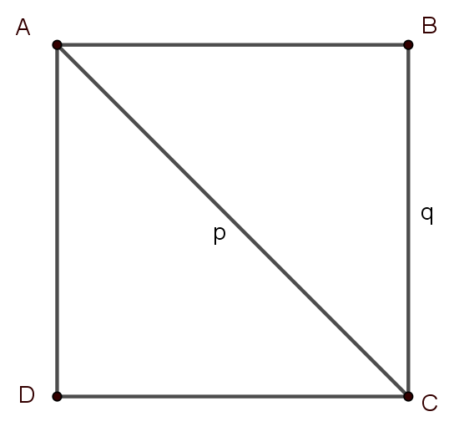
Démonstration : exemple irrationnalité de $\sqrt{2}$
Démonstrations possibles :
B. Géométrique :
Semi-autonomie (méthode 3)
Le professeur ramène le problème à un problème géométrique : le plus petit triangle isocèle rectangle dont les côtés ont des longueurs entières est d’hypoténuse p (triangle ABC de la figure)

Slide 8
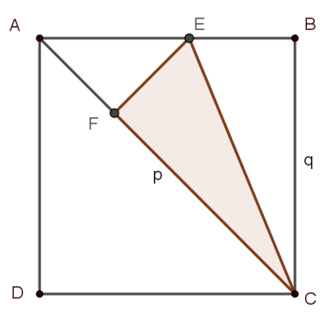
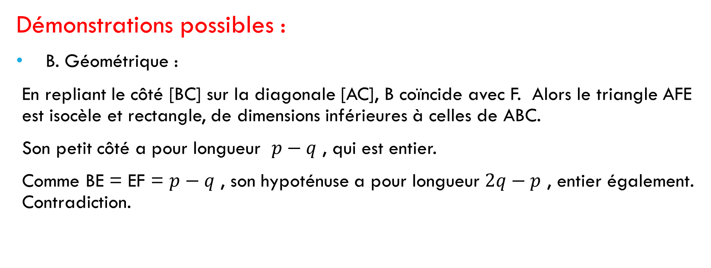
Démonstration : exemple irrationnalité de $\sqrt{2}$
Démonstrations possibles :
B. Géométrique :
En repliant le côté [BC] sur la diagonale [AC], B coïncide avec F. Alors le triangle AFE est isocèle et rectangle, de dimensions inférieures à celles de ABC.
Son petit côté a pour longueur $p−q$ , qui est entier.
Comme BE = EF = $p−q$ , son hypoténuse a pour longueur $2q−p$ , entier également. Contradiction.

Slide 9
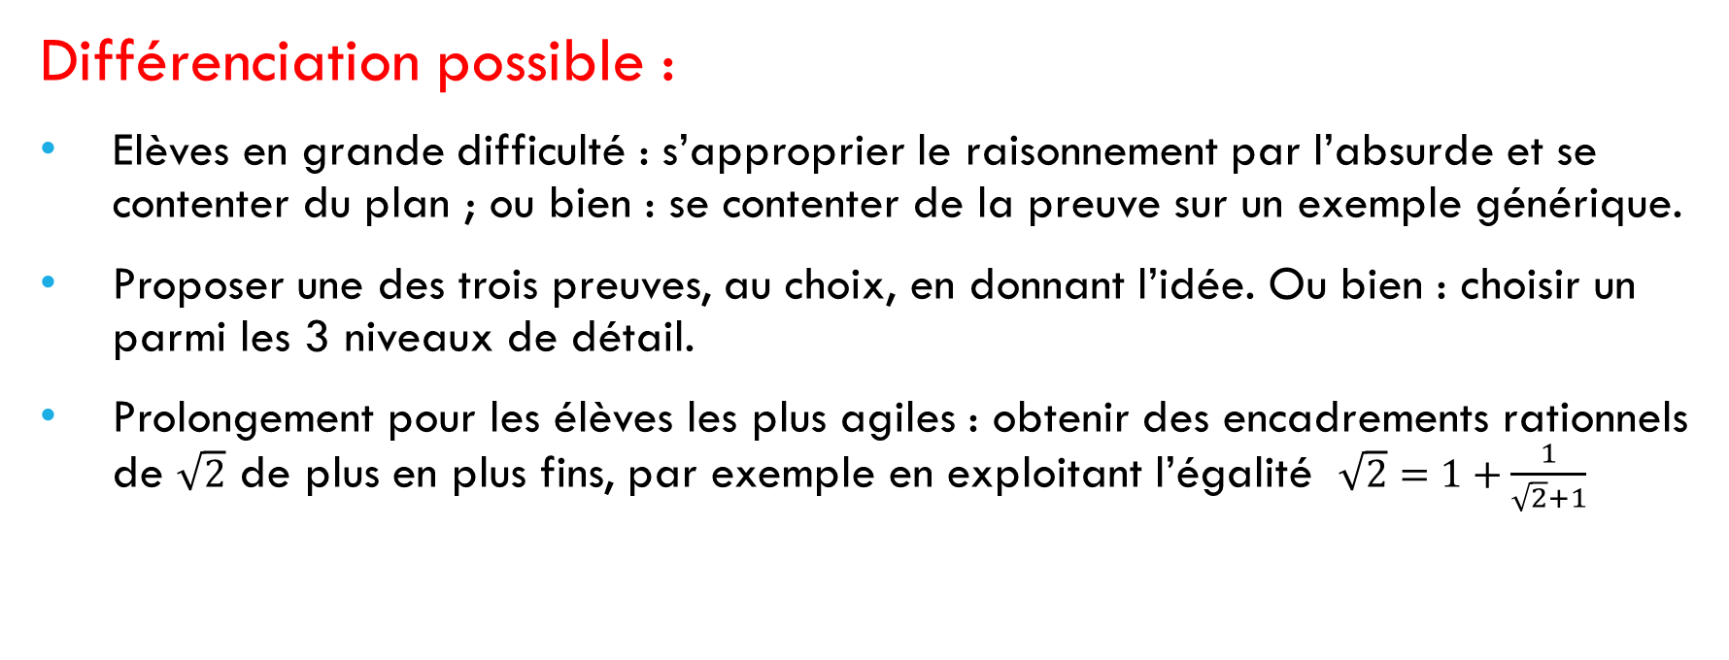
Démonstration : exemple irrationnalité de $\sqrt{2}$
Différenciation possible :
Elèves en grande difficulté : s’approprier le raisonnement par l’absurde et se contenter du plan ; ou bien : se contenter de la preuve sur un exemple générique.
Proposer une des trois preuves, au choix, en donnant l’idée. Ou bien : choisir un parmi les 3 niveaux de détail.
Prolongement pour les élèves les plus agiles : obtenir des encadrements rationnels de $\sqrt{2}$ de plus en plus fins, par exemple en exploitant l’égalité $\sqrt{2}=1+\frac{1}{\sqrt{2}+1}$

Slide 10
ATELIER RAISONNEMENT ET Démonstration
Pour les démonstrations obligatoires, plusieurs démonstrations possibles vous sont proposées. Choisir une démonstration que vous pourriez proposer, en expliquant votre choix. Identifier les types de raisonnement mis en œuvre. PREPARER quelques diapositives pour la mise en commun

